Slide 1


Bài 36: Nước

Slide 2

- Một chất chiếm gần 70% trọng lượng cơ thể người.
- Có mặt trên khắp các châu lục
- Là một phần thiết yếu để duy trì sự sống của con người và động vật.
Vậy đó là chất gì?

Slide 3
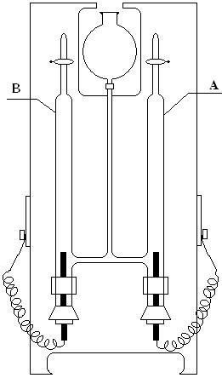

Bài 36: NƯỚC
I. THÀNH PHẦN HOÁ HỌC CỦA NƯỚC:

Sự phân hủy nước:
a. Thí nghiệm: Sự phân hủy nước bằng dòng điện một chiều.
O₂
H₂
?
?
b. Nhận xét:
- Khi dòng điện một chiều đi qua nước, trên bề mặt 2 điện cực sẽ sinh ra khí hiđro và khí oxi.
- Thể tích khí hiđro bằng 2 lần thể tích khí oxi.
Phương trình hóa học:
Nước pha
dd H₂SO₄ 5%
+
-
t⁰
2H₂O _{(l)} 2H_{2(k )}+ O_{2(k)}
BÌNH ĐIỆN PHÂN

Slide 4
Bài 36: NƯỚC
2. Sự tổng hợp nước:
a. Quan sát và mô tả thí nghiệm:
_
+
1
2
O₂
3
4
H₂

Slide 5
Bài 36: NƯỚC (T1)
+
-
Khi đưa que đóm còn tàn đỏ vào phần khí còn lại ở trong ống thủy tinh thì que đóm bùng cháy. Vậy khí còn lại này là khí gì?
1
Đốt hỗn hợp bằng tia lửa điện. Mực nước trong ống tăng đến vạch số mấy?
2
3
4

Slide 6
Bài 36: NƯỚC
2. Sự tổng hợp nước:
a. Quan sát hình vẽ mô tả thí nghiệm:
b. Nhận xét:

Sau khi đốt bằng tia lửa điện. Vậy 1 thể tích khí oxi đã hóa hợp với 2 thể tích khí hiđro để tạo thành nước:
2H₂ (k) + O₂ (k) 2H₂O (h)
Thể tích: 2V 1V
Số mol : 2 1
Khối lượng: 2 x 2(g) 1 x 32(g)
Tỉ lệ khối lượng của H và O trong H₂O là:
Thành phần khối lượng của H và O là:

Slide 7
Bài 36: NƯỚC
I. Thành phần hóa học của nước:
1. Sự phân hủy nước:
2. Sự tổng hợp nước:
3. Kết luận:
Nước là hợp chất tạo bởi 2 nguyên tố là hiđro và oxi. Chúng đã hóa hợp với nhau:
+ Theo tỉ lệ thể tích là hai phần khí hiđro và một phần khí oxi.
+ Theo tỉ lệ khối lượng là 1 phần hiđro và 8 phần oxi hoặc 2 phần hiđro và 16 phần oxi. Suy ra: Ứng với 2 nguyên tử hiđro có 1 nguyên tử oxi.
+ Bằng thực nghiệm người ta cũng tìm ra công thức hóa học của nước là: H₂O


Slide 8
Bài 36: NƯỚC
II/ TÍNH CHẤT CỦA NƯỚC
1. Tính chất vật lý

Nước là chất lỏng không màu, không mùi, không vị, sôi ở 100⁰ C, hòa tan được nhiều chất rắn, lỏng, khí.
2. Tính chất hóa học
a/ Tác dụng với kim loại
*Thí nghiệm:

Slide 9
Thí nghiệm 1: Nước tác dụng với kim loại
Hướng dẫn thí nghiệm - Bước 1: Gắp một mẩu kim loại natri (Na) nhỏ bằng hạt đậu xanh ra khỏi cốc dầu hỏa và lau khô. - Bước 2: Cho natri (Na) vào cốc nước. Bước 3: Quan sát, nhận xét hiện tượng. | CÂU HỎI THẢO LUẬN 1. Cho natri vào nước có hiện tượng gì? 2. Chất khí thoát ra là khí gì? 3. Dùng ống nghiệm cô cạn một vài giọt dung dịch trong cốc thu được chất rắn đó là Natri hiđroxit NaOH. Viết PTHH?

Slide 10
Bài 36: NƯỚC
II/ TÍNH CHẤT CỦA NƯỚC
1. Tính chất vật lý
2. Tính chất hóa học

a/ Tác dụng với kim loại
PTHH: 2Na + 2H₂O 2NaOH + H₂ Natri hiđrôxit
Kết luận: Nước tác dụng với một số kim loại ở nhiệt độ thường (như Li, Na, K, Ca, Ba,…) tạo thành dung dịch bazơ (bazơ tan) và khí hiđrô.
b/ Tác dụng với một số oxit bazơ.

Slide 11
Bài 36: NƯỚC
II/ TÍNH CHẤT CỦA NƯỚC
1. Tính chất vật lý
2. Tính chất hóa học
a/ Tác dụng với kim loại
b/ Tác dụng với một số oxit bazơ.
*Thí nghiệm:

Slide 12
Thí nghiệm 2: Nước tác dụng với một số oxit bazơ
Hướng dẫn thí nghiệm - Bước 1: Rót một ít nước vào bát sứ có sẵn một cục vôi sống (CaO). - Bước 2: Nhúng một mẩu giấy quỳ tím (hoặc giấy phenolphthalein) vào dung dịch nước vôi tôi vừa tạo thành. - Bước 3: Quan sát hiện tượng, rút ra nhận xét. | CÂU HỎI THẢO LUẬN 1. Nêu hiện tượng quan sát được. 2. Chất nhão dẻo đó là Ca(OH)₂ gọi là vôi tôi. Phần tan ra là dung dịch canxi hiđroxit Ca(OH)₂. Em hãy viết PTHH, 3. Vì sao quỳ tím và phenolphtalein đổi màu?

Slide 13
Bài 36: NƯỚC
II/ TÍNH CHẤT CỦA NƯỚC
1. Tính chất vật lý
2. Tính chất hóa học
a/ Tác dụng với kim loại
b/ Tác dụng với một số oxit bazơ.

PTHH: CaO + H₂O Ca(OH)₂
Canxi hiđrôxit
Kết luận:
Nước tác dụng với một số oxit bazơ (như Na₂O, K₂O, CaO,…) tạo ra bazơ tan (như NaOH, KOH, Ca(OH)₂… )
- Dung dịch bazơ làm đổi màu quỳ tím thành xanh.
c/ Tác dụng với một số oxit axit

Slide 14
Bài 36: NƯỚC
II/ TÍNH CHẤT CỦA NƯỚC
1. Tính chất vật lý
2. Tính chất hóa học
a/ Tác dụng với kim loại
b/ Tác dụng với một số oxit bazơ
c/ Tác dụng với một số oxit axit
*Thí nghiệm:

Slide 15
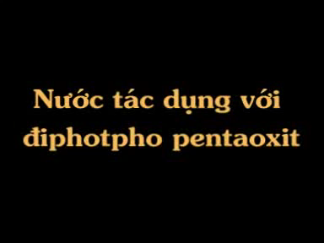

Slide 16
Thí nghiệm 3: Nước tác dụng với một số oxit axit
5
25
10
103
9
78
110
13
29
12
61
102
11
14
32
16
77
74
72
83
76
85
40
26
42
107
35
109
70
100
88
84
58
116
8
71
82
104
112
68
91
97
66
67
115
75
119
34
65
64
63
62
60
3
98
4
80
56
113
105
69
73
101
54
81
1
93
0
31
55
2
117
118
50
47
15
90
96
39
59
120
79
99
38
53
43
41
49
46
7
6
23
106
30
22
36
19
108
45
28
51
33
111
21
24
114
89
57
18
52
92
27
20
86
95
94
37
48
17
44
87
 | CÂU HỎI THẢO LUẬN 1. Nhúng quỳ tím vào dung dịch, quỳ tím thay đổi như thế nào? 2. Tên chất thu được sau phản ứng là gì? Chất đó thuộc loại hợp chất gì? 3. Viết PTHH.

Slide 17
Bài 36: NƯỚC
II/ TÍNH CHẤT CỦA NƯỚC
1. Tính chất vật lý
2. Tính chất hóa học
a/ Tác dụng với kim loại
b/ Tác dụng với một số oxit bazơ

c/ Tác dụng với một số oxit axit
PTHH: P₂O₅ + 3H₂O 2H₃PO₄
Axit photphoric
Kết luận:
Nước tác dụng với nhiều oxit axit (như SO₂, SO₃,N₂O₅,P₂O₅,…) tạo ra axit
- Dung dịch axit làm quỳ tím thành đỏ.

Slide 18
Bài 36: NƯỚC
II/ TÍNH CHẤT CỦA NƯỚC
III/ VAI TRÒ CỦA NƯỚC TRONG ĐỜI SỐNG VÀ SẢN XUẤT. CHỐNG Ô NHIỄM NGUỒN NƯỚC

Slide 19
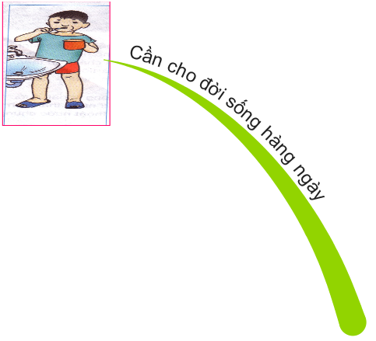

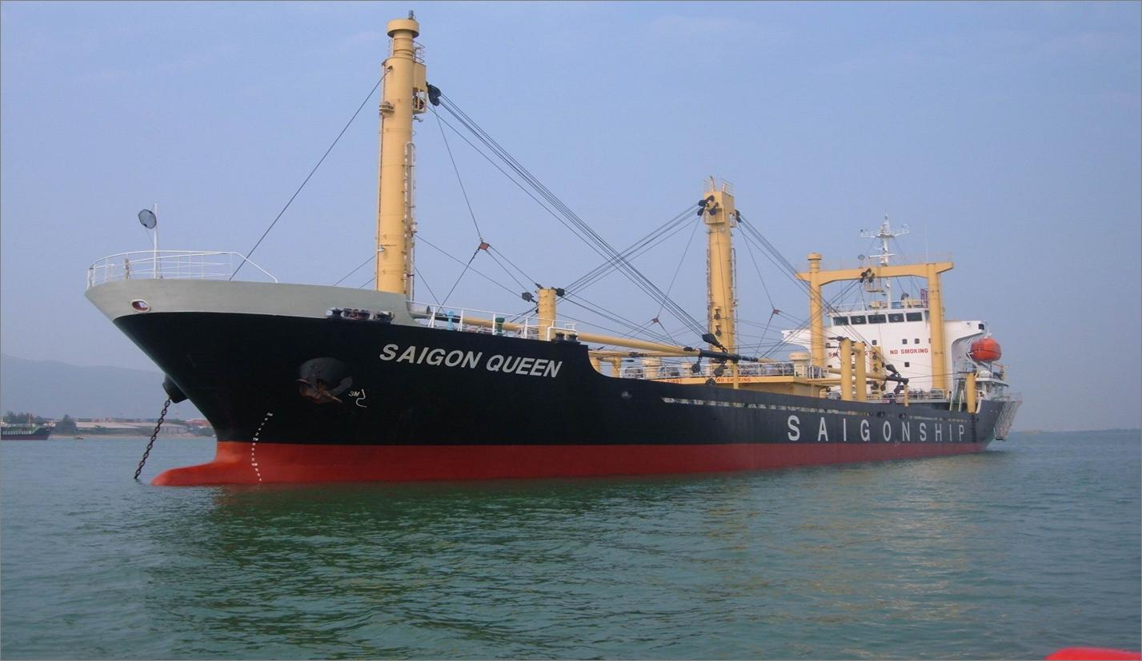
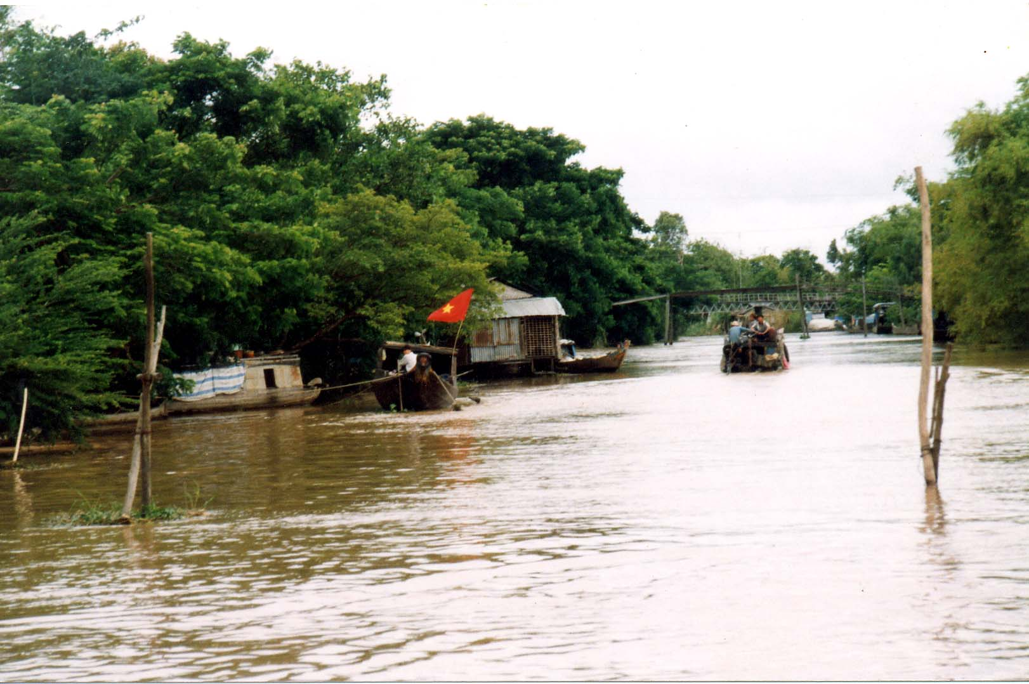


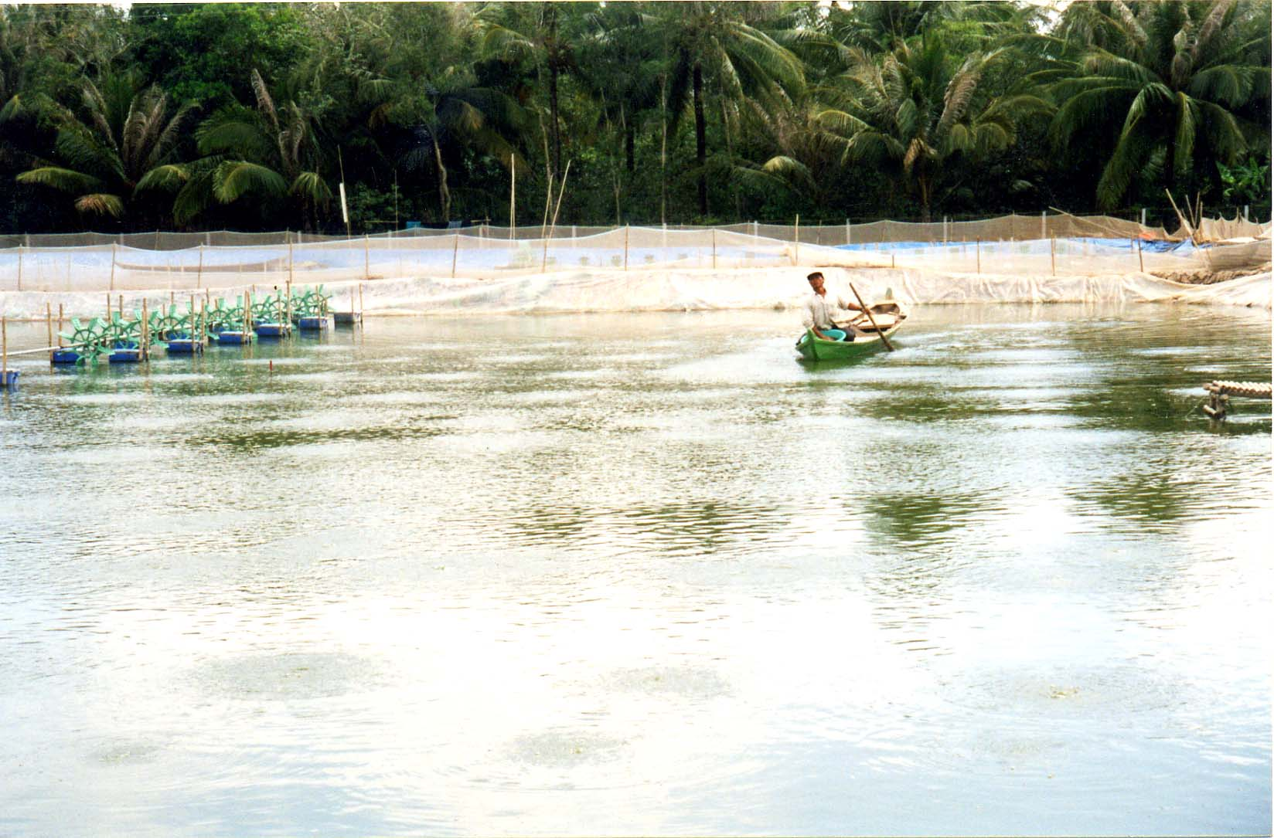
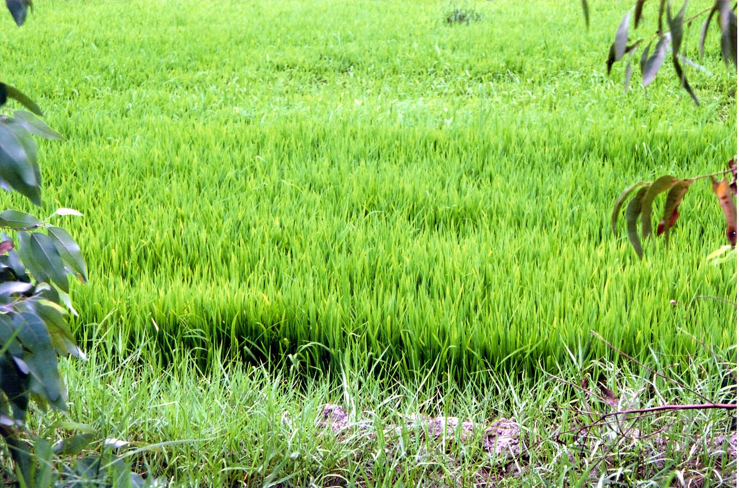


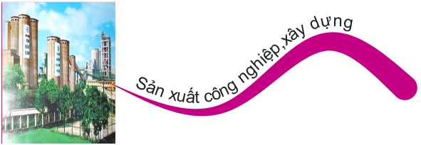

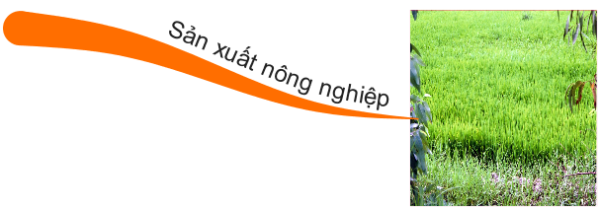
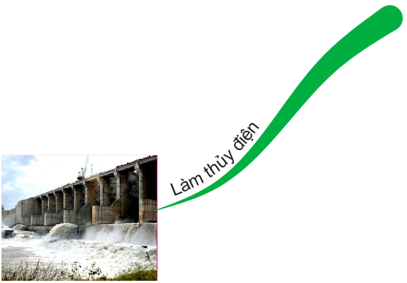


Tiết 55 - Bài 36: NƯỚC (Tiếp theo)
Vai trò của nước trong đời sống và sản xuất.
sản xuất nông nghiệp
Nuôi trồng thuỷ sản
Nước giúp ta chuyên chở hàng hóa, giao thông đường thủy
Đập dâng là một trong những công trình dâng cao mực nước phục vụ tưới, cấp thoát nước, thuỷ điện..
Nước đem lại nguồn vui trong cuộc sống và môi trường trong lành cho chúng ta

Slide 20
Bài 36: NƯỚC
II/ TÍNH CHẤT CỦA NƯỚC
III/ VAI TRÒ CỦA NƯỚC TRONG ĐỜI SỐNG VÀ SẢN XUẤT. CHỐNG Ô NHIỄM NGUỒN NƯỚC

- Nước cần cho cơ thể sống.
- Nước cần cho sản xuất nông nghiệp, công nghiệp, giao thông đường thuỷ, thuỷ điện ….
- Cần phải sử dụng nguồn nước có hiệu quả
- Không vứt rác thải xuống ao, hồ, sông, suối…
- Xử lí nước thải sinh hoạt, các khu công nghiệp trước khi chảy vào ao, hồ, sông, suối…
- Tuyên truyền cho mọi người cùng có ý thức bảo vệ nguồn nước.

Slide 21
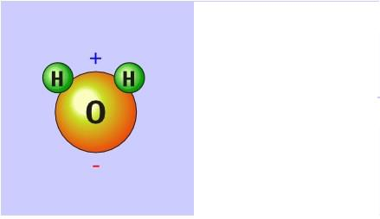
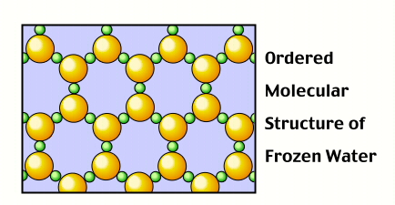
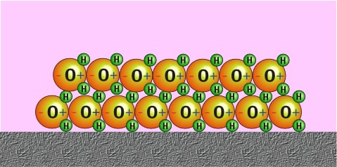
Cấu trúc của phân tử nước
Em hãy cho biết tại sao nước đá lại nổi lên trên bề mặt nước lỏng?
Mẫu nước đá
Mẫu nước lỏng

Slide 22

Câu 1:
Phương pháp chứng minh thành phần
định tính và định lượng của nước là:
A. Phân hủy nước.
B. Tổng hợp nước.
C. Cả A và B đều đúng !!
Hết giờ
2
5
1
3
12
10
11
6
9
8
7
4
14
13
15
15

Slide 23
Câu 2:
Thành phần khối lượng của H và O trong nước là :
A. 22,2 % và 66,8 %
B. 11,1 % và 88,9 %
C. 33,3 % và 66,7 %
D. 10 % và 80 %
Hết giờ
2
5
1
3
12
10
11
6
9
8
7
4
14
13
15
15

Slide 24
Câu 3:
Thể tích của khí H₂ (ở đktc ) cần dùng để hóa hợp với khí O₂ tạo ra
0,1 mol H₂O là:
A. 6,72 lit B. 22,4 lít
C. 4,48 lít
D. 2,24 lít
2
5
1
3
12
10
11
6
9
8
7
4
14
13
15
15
Hết giờ

Slide 25
Câu 4:
Đốt 11,2 lít khí H₂ với 4,48 lít khí O₂
(cùng điều kiện tº, p) tạo thành H₂O.
Khí còn dư sau phản ứng là :
A. Khí H₂.
B. Khí O₂.
C. Cả khí H₂ và khí O₂.
D. Không thể xác định được !!
2
5
1
3
12
10
11
6
9
8
7
4
14
13
15
15
Hết giờ

Slide 26
Bài 1: Viết PTHH của các phản ứng sau:
5
25
10
103
9
78
110
13
29
102
12
61
32
11
14
16
77
83
85
74
72
76
40
35
26
42
107
109
70
88
84
58
116
100
8
82
104
71
68
91
67
112
115
97
75
66
119
65
64
63
3
98
4
80
34
73
69
62
60
56
113
101
105
93
31
54
0
81
1
2
117
118
55
90
96
50
47
39
15
79
59
99
120
38
53
43
41
49
46
7
23
106
6
30
22
36
19
45
108
28
51
33
111
21
114
24
57
89
52
18
92
27
20
86
94
95
37
48
17
44
87
KOH + H₂
2
2
2
a/ K + H₂O
b/ Na₂O + H₂O
c/ SO₃ + H₂O
NaOH
2
H₂SO₄

Slide 27


NHANH NHƯ CHỚP
1
Câu 1: Cho nước tác dụng với một số kim loại tạo thành sản phẩm là:
0
1
2
3
4
5
6
7
8
9
10
11
12
13
14
15
dung dịch bazơ
B. dung dịch axit
C. dung dịch bazơ và khí H₂
D. dung dịch bazơ và H₂O

Slide 28
NHANH NHƯ CHỚP
2
Câu 2: Cho nước tác dụng với một số oxit axit sản phẩm tạo thành là:
0
1
2
3
4
5
6
7
8
9
10
11
12
13
14
15
dung dịch bazơ
dung dịch axit
C. dung dịch bazơ và khí H₂
D. dung dịch bazơ và H₂O

Slide 29
NHANH NHƯ CHỚP
3
Câu 3: Dung dịch axit làm quỳ tím chuyển thành màu:
0
1
2
3
4
5
6
7
8
9
10
11
12
13
14
15
xanh
B. vàng
C. trắng
D. đỏ

Slide 30
NHANH NHƯ CHỚP
4
Câu 4: Cho nước tác dụng với một số oxit bazơ, sản phẩm tạo thành làm đổi màu quỳ tím thành:
0
1
2
3
4
5
6
7
8
9
10
11
12
13
14
15
xanh
B. vàng
C. hồng
D. đỏ

Slide 31
NHANH NHƯ CHỚP
5
Câu 5: Nước không tác dụng được với chất nào sau đây?
0
1
2
3
4
5
6
7
8
9
10
11
12
13
14
15
Ba
B. SO₂
C. CuO
D. CaO

Slide 32
Bazơ + H₂
+ Kim loại
Quỳ tím → Xanh
Nước
+ Oxit bazơ
Bazơ
+ Oxit axit
Axit
Quỳ tím → Đỏ

Slide 33

Hướng dẫn về nhà
- HỌC BÀI, LÀM CÁC BÀI TẬP 5, 6 TRANG 125 - SGK
XEM LẠI BÀI HÓA TRỊ VÀ BÀI OXIT
ĐỌC TRƯỚC BÀI MỚI “AXIT - BAZƠ - MUỐI

